Slide 1
Золотая осень

Slide 2
Утром мы во двор идем — Листья сыплются дождём, Под ногами шелестят И летят… летят… летят…
Пролетают паутинки С паучками в серединке, И высоко от земли Пролетели журавли.
Всё летит! Должно быть, это Улетает наше лето
Е. Трутнева

Slide 3
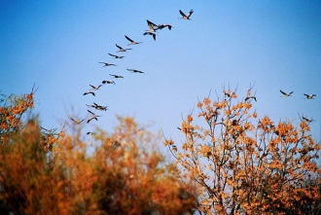
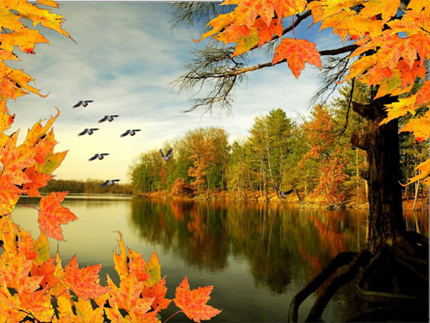
Проходит осень по лесам и птичьи стаи собирает, и в трудный путь их отправляет к далёким берегам. Они взлетают над землёй, прощальный взгляд бросая вниз, прощальный взгляд бросая вниз на край родимый свой.
Они взмывают и парят над сжатой нивой и рекой. А осень машет им рукой – и птицы вдаль летят. И осень бродит не спеша, и птичьи стаи провожает. А листья ветром подметает. И ей они шуршат…
Марина Мишакова

Slide 4
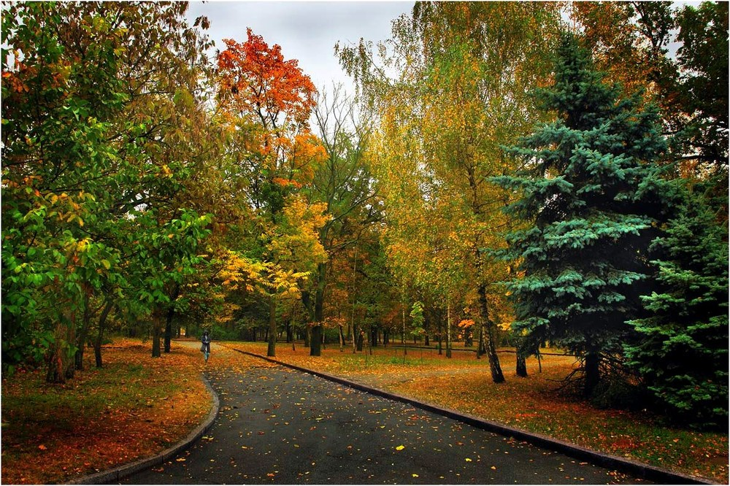
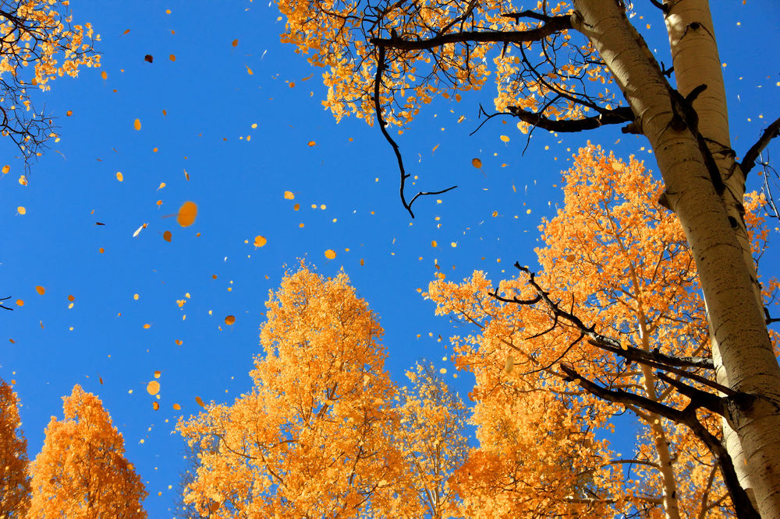
Лес, точно терем расписной, Лиловый, золотой, багряный, Веселой, пестрою стеной Стоит над светлою поляной.
Бунин И.А.
Листья жёлтые танцуют, С веток падают, летят. Эту сказку золотую Называют «листопад».
О. Киселева

Slide 5
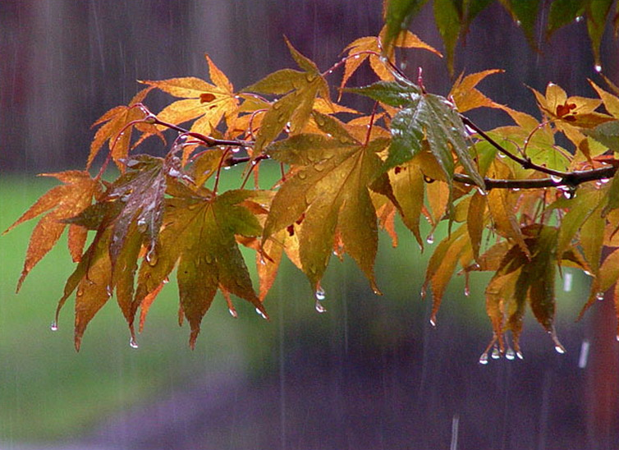
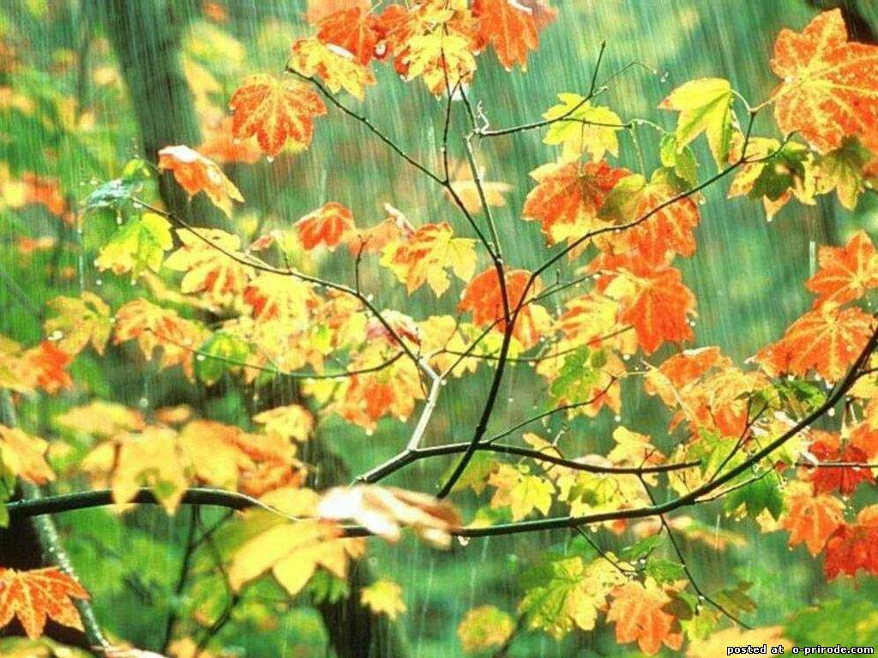
Дождь льёт три дня без передышки, Промокли лисы, зайцы, мышки, Куда ни глянь – вода кругом, В обед затоплен кошкин дом. Такая вот настала осень, В тревоге мишки, волки, лоси И только белочки-летяги Живут решимостью отваги.
С. Устабеков

Slide 6
Подготовка животных к зиме

Slide 7
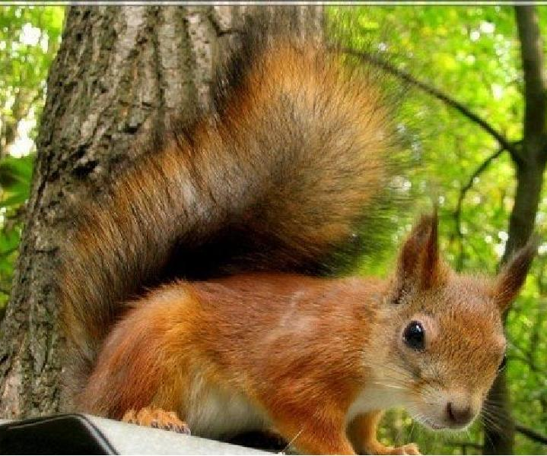
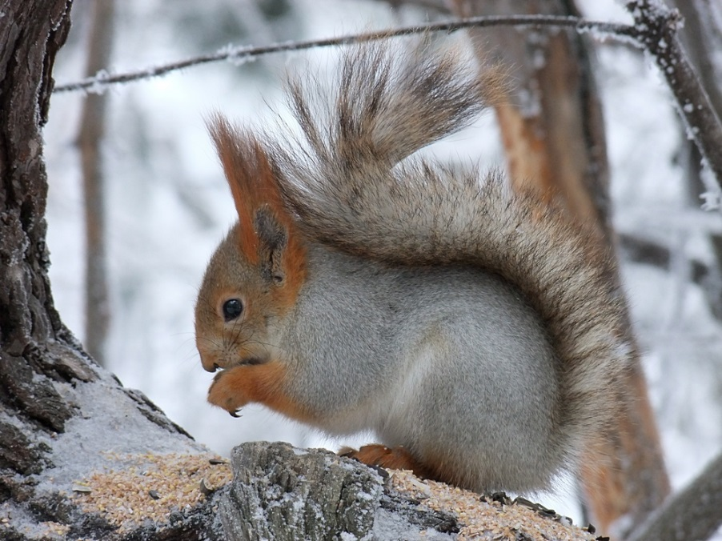
С ветки на ветку
Могу я летать.
Рыженький хвост
Никому не поймать.
Некогда летом
В лесу мне играть -
Надо грибы
Для зимы собирать.
(Белка)
Далеко ещё зима, Но совсем не для потехи Тащит белка в закрома Шишки, ягоды, орехи... Знает маленький зверёк: Запасаться надо в срок А. Ганиев

Slide 8
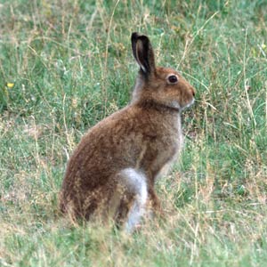
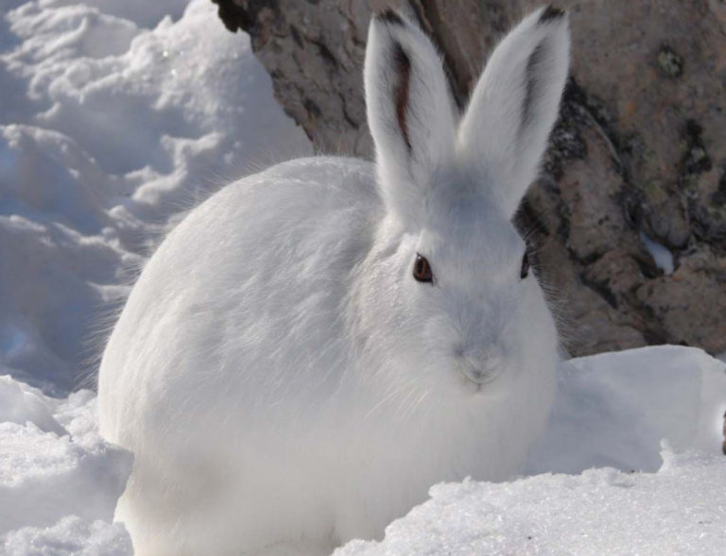
Это что за зверь лесной
Встал, как столбик, под сосной?
И стоит среди травы -
Уши больше головы.
(Заяц)
Заяц в лес бежал по лугу. Я из лесу шёл домой. Бедный заяц с перепугу Так и сел передо мной!
Гвоздев В.

Slide 9
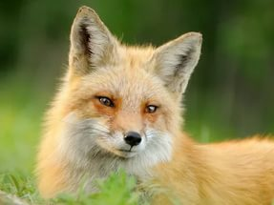
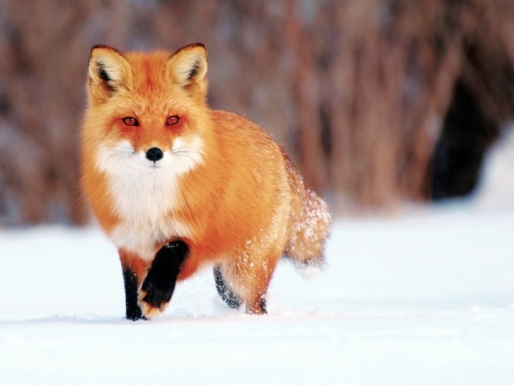
Не любит семечки из шишек,
А ловит бедных серых мышек.
Среди зверей она – краса!
Плутовка рыжая…
(Лиса)
В рыжем платьице из ситца раскрасавица лисица. Хвостик — с белым кончиком, краска, что ли, кончилась?
Л. Сашина

Slide 10
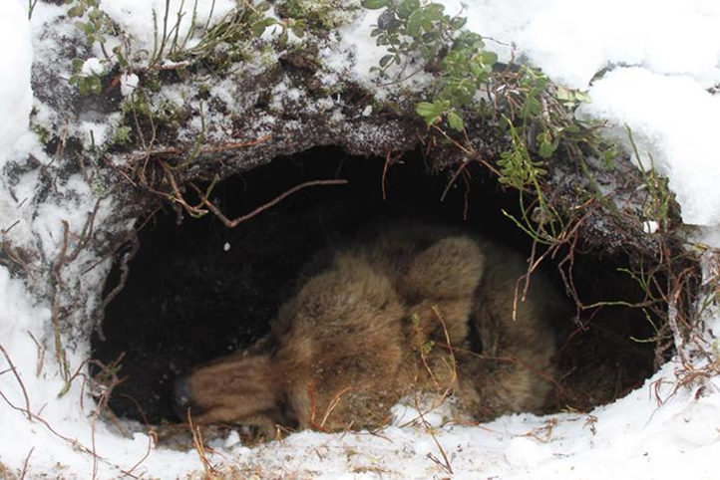
Первое животное, о котором мы с вами сегодня поговорим это- хозяин всех лесов- медведь. Что вы знаете о нём? ( ответы детей) Основную пищу медведя составляют ягоды, орехи, корни, луковицы, муравьи, личинки жуков и рыба. Этим он накапливает жировой слой к зиме.
Бурые медведи устраивают себе берлогу в потаённом, малодоступном месте. Чаще всего- под корнем вывороченного дерева или в буреломе. В ноябре медведи забираются туда и погружаются в сон. Спят медведи беспокойно. Если их что-то потревожит, они могут бросить берлогу и соорудить другую. В берлоге у медведицы рождаются медвежата, обычно 1-2, редко 3. Они очень маленькие, размером с рукавицу. Мама медведица кормит их молоком 8 мес. и даже тогда, когда она спит зимой.

Slide 11
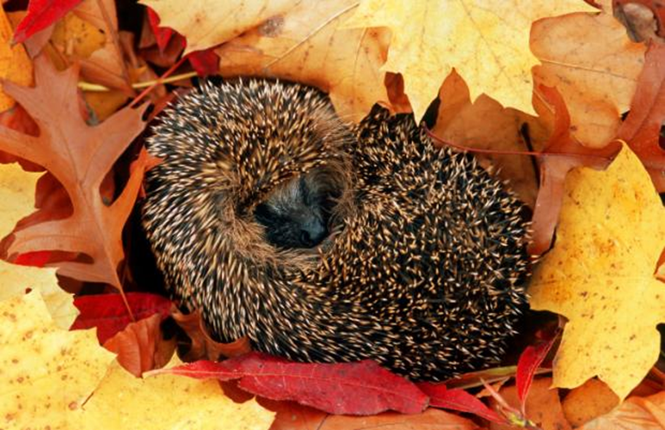
Ёж. К холодам ежам надо накапливать жир, а осенью у ежей мало добычи. Черви прячутся в землю, Скрываются юркие ящерицы. Трудно находить жуков и лягушек. В ясные осенние дни ёж готовит себе тёплое гнездо для зимовки.
Ночью и днём таскает в нору сухие листья и мягкий лесной мох. В зимней спячке ёж проводит более шести месяцев. В это время он ничего не ест и не двигается. Спит он свернувшись клубком, в логове, под глубоким сугробом, как под толстым, пушистым одеялом. И спит он так всю зиму, до весеннего солнышка.

Slide 12
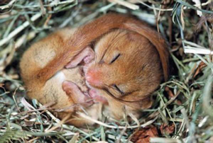
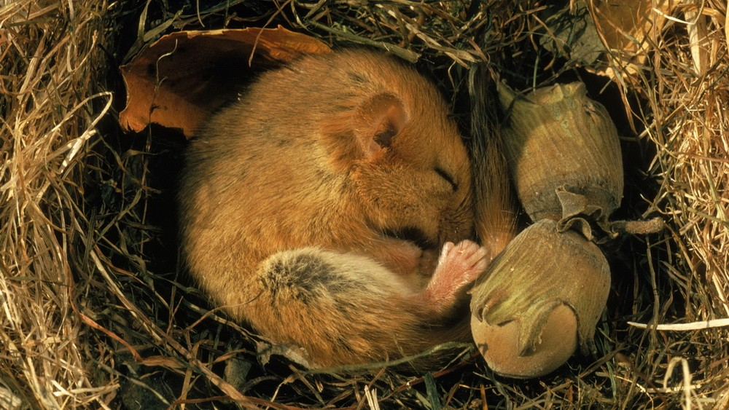
Суслики – грызуны семейства беличьих. Копают себе норки, едят травку. Когда наступает зима, суслики уходят под землю. И там впадают в спячку. Зимняя спячка сусликов может длиться до 8 месяцев. Кстати, во время зимовки суслик спит подряд только недели три. Потом выходит из спячки на несколько часов, а потом засыпает снова.

Slide 13
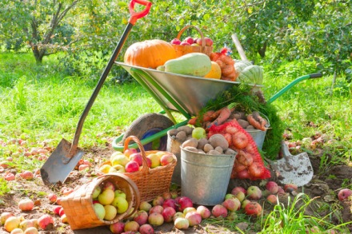
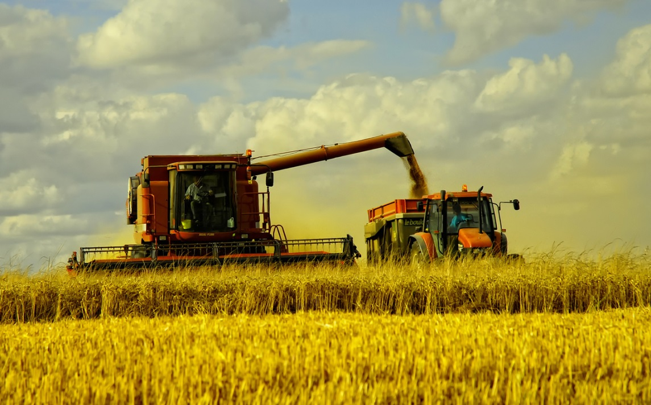
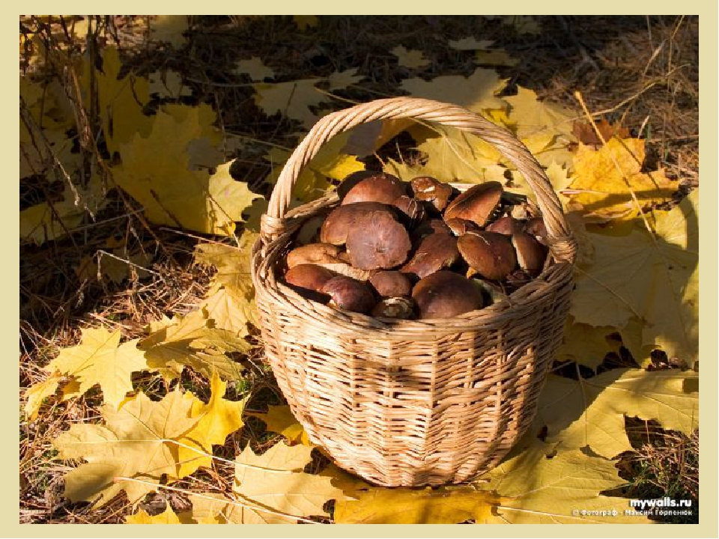
Осень – пора сбора урожая (где собирают урожай?)

Slide 14
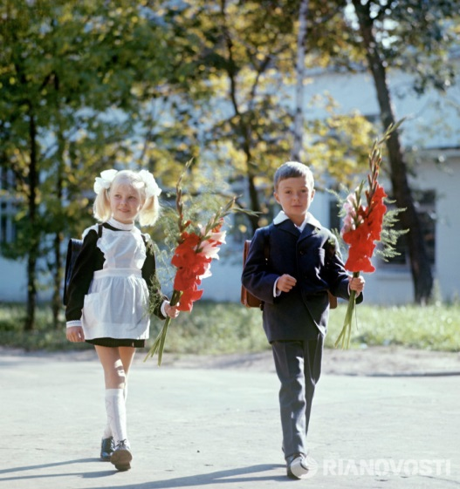
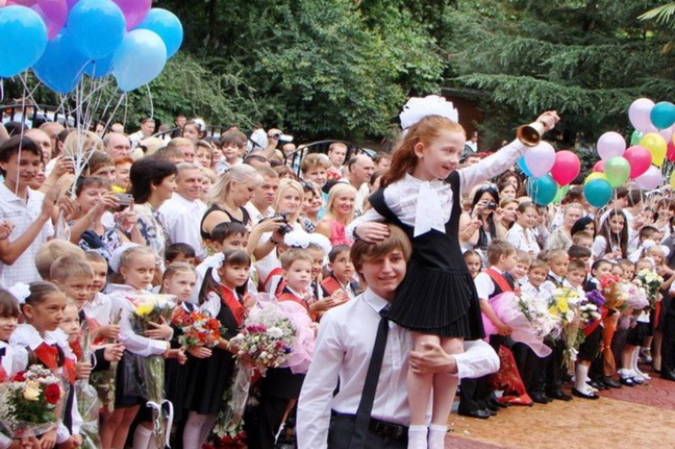
1 Сентября
день знаний
Прозвенел первый звонок, Ну, ребята, на урок! Все девчонки и мальчишки, Достаем тетради, книжки И скорей идём учиться, Чтоб умнее становиться! И пусть на пути к успеху Вам не встретятся помехи, А все школьные деньки Будут ярки и легки!

Slide 15
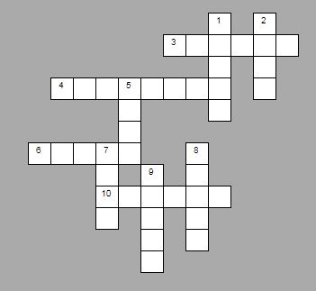
дождь
заяц
ур ж й
лис опа
туча
шко
грибы
лиса
осень
у л к

Slide 16
Какое животное впадает в спячку?
Верно!

Slide 17
Викторина "Приметы осени«
А теперь мы вспомним приметы осени, а вернее каждого месяца, но сначала назовите:
1.Сколько месяцев у времени года- осени. (Три)
2.Перечислите осенние месяцы по порядку. (Сентябрь, октябрь, ноябрь)
3.Назовите приметы сентября. (Еще ярко светит солнце, много ягод и грибов, много овощей и фруктов, еще видны насекомые, дни стоят теплые)
4.Назовите приметы октября. (Часто идут дожди, листья опадают, улетают птицы, насекомые и дикие животные готовятся к зиме)
5.Назовите приметы ноября. (Уже холодно, птицы улетели в теплые края, листья облетели, дикие животные и насекомые уже спрятались, первые заморозки и снег)

Slide 18
"Подбери слова«
1.День летом длинный, а зимой.... -(короткий)
2.Осень бывает ранняя, а бывает...-(поздняя)
3.Медведь зверь большой, а заяц...-(маленький)
4.Лес может быть густым, а может быть...-(редким)
5.Цветы бывают садовые, а бывают...-(комнатные, полевые)
6.Ягоды малины сладкие, а рябины...-(горькие).

Slide 19
Спасибо
за внимание!

